Slide 1
Unity alapjai

Slide 2
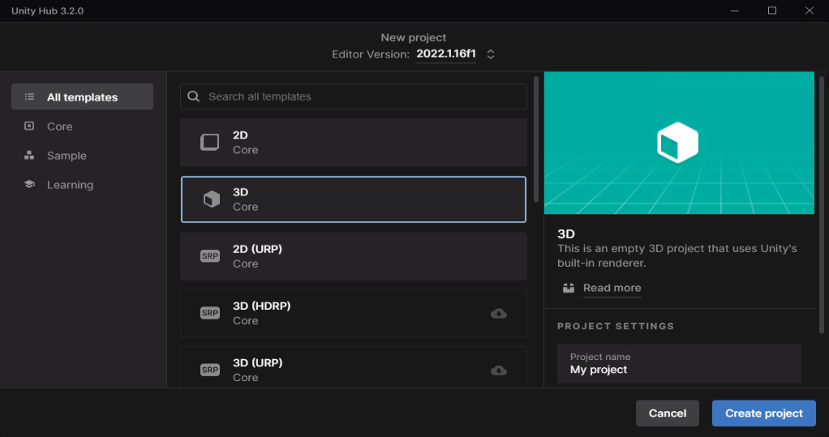
Új projekt

Slide 3
Miből áll egy Unity projekt?

Slide 4
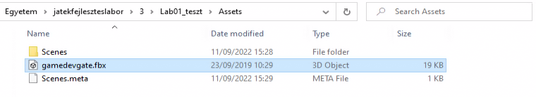
Asset Import
Másoljuk be a boltív modellünket az asset könyvtárba

Slide 5
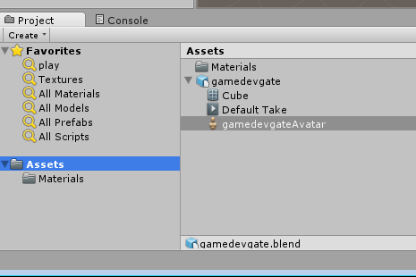
Asset Import
Megjelent az Assetek között:

Slide 6
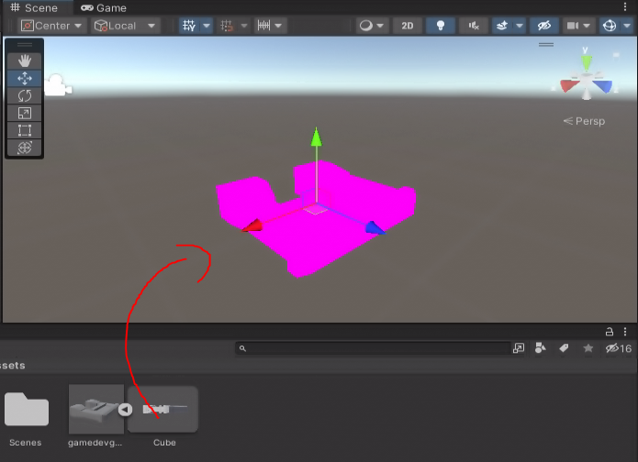
Boltív berakása a jelenetbe
Húzzuk a Cube feliratú mesh-t a jelenetbe

Slide 7
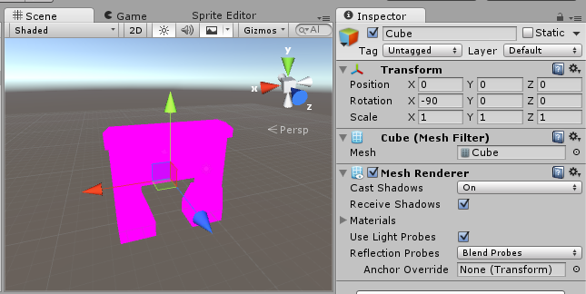
Boltív berakása a jelenetbe
Jelöljük ki, és forgassuk el az x tengely körül

Slide 8
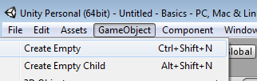
Boltív berakása a jelenetbe
Jó lenne, ha a középpontja az alján lenne
Megoldhatjuk transzformáció hierarchiával
Csináljunk egy üres játék objektumot

Slide 9
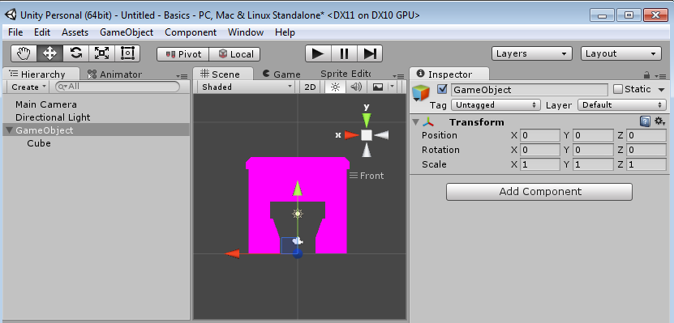
Boltív elhelyezése
Húzzuk a Cube objektumot az új GameObject objektumra (ezzel alá rendeltük a hierarhiában)
Az új objektum transzformációja legyen identitás
A Cube transzformációját addig állítsuk, míg a talp a talajon nem áll (a globális origó legyen középen)

Slide 10
Anyagjellemző befejezése
Nincs textúra, mert az nem volt a fájlba mentve
Importáljuk a textúrát is az Assetek közé (gamedevgateuv.jpg)
Keressük meg az Asset-ek között a modell anyagjellemzőjét (vagy ha nincs, hozzunk létre egy új Material assetet)
Rögzítsük az inspectorba (köv. dia)

Slide 11
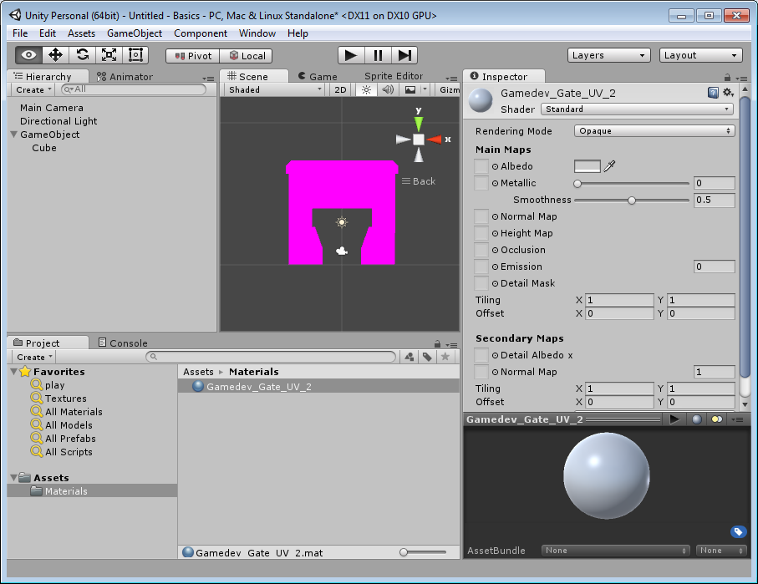
Inspector rögzítés

Slide 12
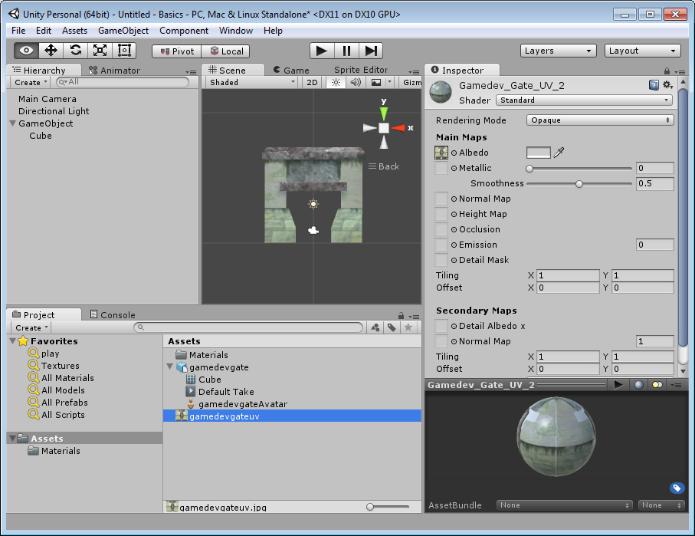
Textúra megadása
Keressük meg a textúrát és húzzuk az albedo tulajdonságra

Slide 13
Anyagjellemző beállítása
Levehetjük az Inspector rögzítést (lakat újbóli megnyomása)
Keressük meg az anyagjellemzőt
Húzzuk a jelenet nézetben látható boltív objektumra
Ezzel egy boltív kész

Slide 14
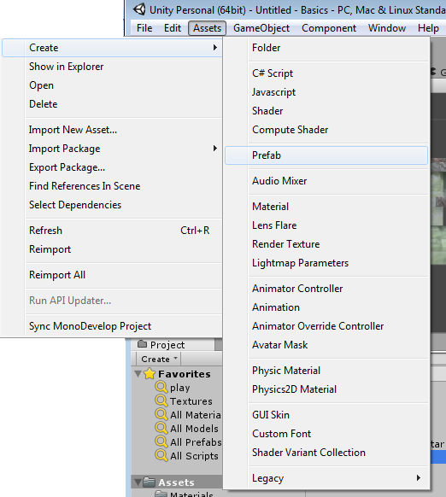
Több boltív behelyezése
Érdemes prefab-ot gyártani
Nevezzük el pl. Gate-re
A hierarchia nézetből húzzuk az elkészült boltívet (teljes hierarchiáját) a prefab-ra az Asset nézetbe
Az eredeti boltívet ki is törölhetjük
Ha a prefabot húzzuk a jelenetbe, teljes boltívet fogunk kapni (ki is próbálhatjuk)

Slide 15
Több boltív behelyezése
Több lehetőségünk van:
Kézzel hozunk létre új prefab példányokat: egyesével behúzzuk a jelenetbe őket és beállítjuk transzformációjukat
Kevés objektumnál előnyös lehet ez a mószer
Írunk egy szkriptet, ami példányosítja őket a játék indításakor
Procedurális pályagenerálás, nagy mennyiségnél, random elhelyezésnél előnyös
Ha leállítjuk a játékot eltűnnek a generált objektumok
Ha játék közben kimásoljuk őket, és szerkesztés módban beillesztjük (hierarchia nézet), akkor elmenthetjük a jelenetet. Ez után érdemes a generáló szkriptet kikapcsolni

Slide 16
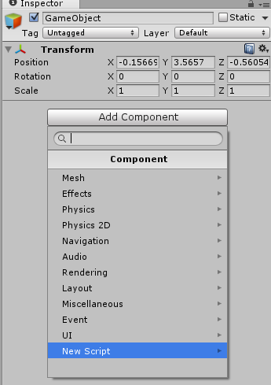
Szkript létrehozása
Csináljunk üres játékobjektumot
Nevezzük át (pl LevelGenerator-ra)
Adjunk hozzá új kompnenst
Válasszuk a script típust
Válasszuk a C# típust
Nevezzük el ezt is LevelGenerator-nak

Slide 17
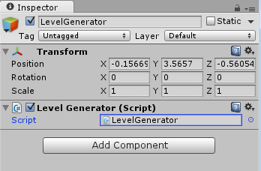
Szkript szerkesztése
Duplán kattintva a szkript nevére előjön a szerkesztő: Visual Studio
(Editor beállítása: Edit → Preferences → External tools → External Script Editor)
Dupla Klikk

Slide 18
Alap Script
using UnityEngine;
using System.Collections;
using System.Collections.Generic;
public class LevelGenerator : MonoBehaviour {
// Start is called before the first frame update
void Start () {
}
// Update is called once per frame
void Update () {
}
}
Indításkor hívódik
Minden képkocka számításakor hívódik

Slide 19
Szkript alapok
Elrejtve a Unityn belül
Játékfüggetlen
Játékspecifikus
// Inicializáció (egyszer fut)
load scene
for each gameobject in the scene
for each component in gameobject
initialize component
// “Game loop” (amíg a játékos ki nem lép)
while the game is running
process user inputs
compute physics
update gameobjects
render scene
...
Objektumok eseménykezelői: programozható
Awake()
Start()
Update()
LateUpdate()
OnRenderObject()
...

Slide 20
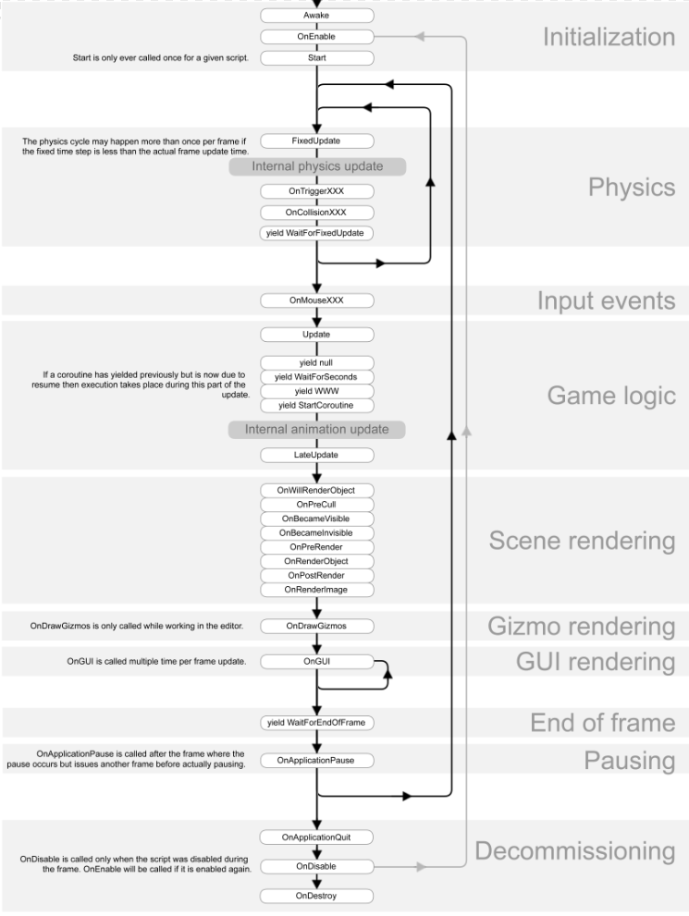
Eseménykezelők
Bővebben: https://docs.unity3d.com/Manual/ExecutionOrder.html

Slide 21
Generáló szkript
public class LevelGenerator : MonoBehaviour {
public Transform gatePrefab;
void Start () {
for (int i = 0; i < 10; ++i) {
Transform newgate = GameObject.Instantiate(gatePrefab);
newgate.transform.Translate(new Vector3(0,0, -20 + 4* i));
}
}
}

Slide 22
Generáló szkript
Ha elmentettük a szkriptet, a Unity automatikusan frissíti (fordítja)
Megjelennek az Inspectorban a publikus tagváltozók
Húzzuk az Asset nézetből a “Gate Prefab” változóba a Gate prefabunk-at
A változó megfelelő értéket kapott, futtathatjuk az alkalmazást

Slide 23
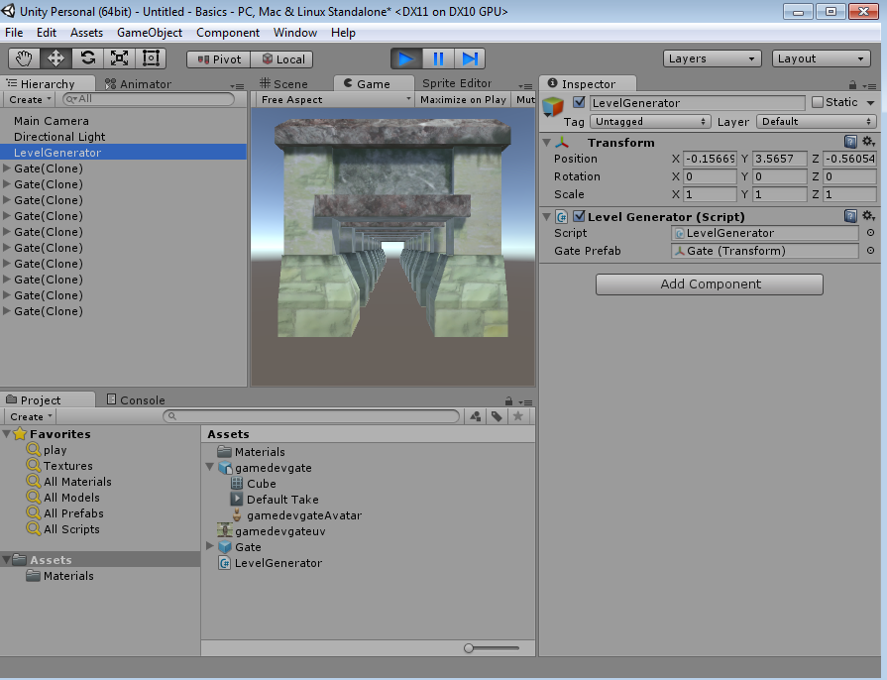

Slide 24
Pálya véglegesítése
Ha nem akarunk többé változtatni a pályán, és így tetszik nekünk, akkor el is menthetjük
Játék közben hierarchia nézetben kijelöljük az új objektumokat (Gate (Clone) nevűek)
Másoljuk őket
Leállítjuk a játékot
Hierarchia nézetben jobb klikk, beillesztés
A generáló szkript komponenst letilthatjuk (nem kell az egész objektumot v. a komponenst törölni, a komponens neve mellett van egy pipa, ha azt töröljük, akkor nem él a komponens)

Slide 25
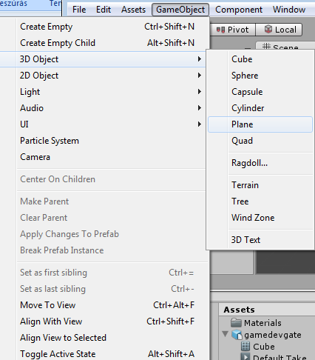
Talaj
Állítsuk be a tulajdonságait:
Pozíció
0,0,0
Méret
30,1,30

Slide 26
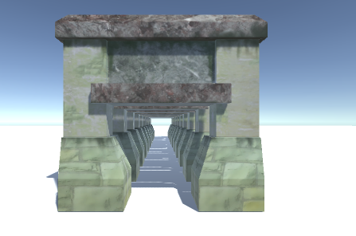
Futtatás
Árnyékok is megjelentek (ez az alap fényforrás tulajdonsága)
Skybox is van (alapból be van kapcsolva)

Slide 27
Talaj anyagjellemző
Új Asset : Material típusú (Asset/Create/Material)
Nevezzük el pl. Ground-ra
ground.jpg importálása a jelenetbe
Húzzuk a ground.jpg assetet a Ground material albedó tulajdonságára
Állítsuk be a Tiling tulajdonságát 20, 20-ra
Húzzuk a Ground materialt a jelenet nézetben látható talaj objektumra

Slide 28
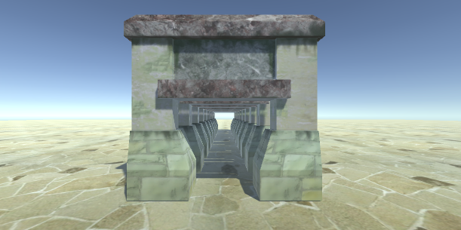
Futtatás

Slide 29
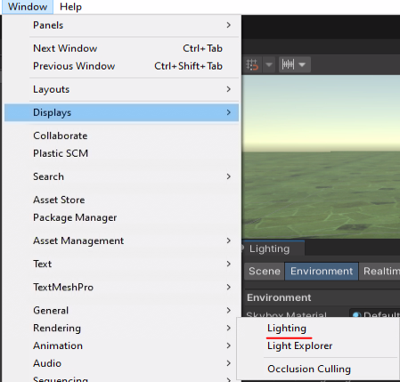
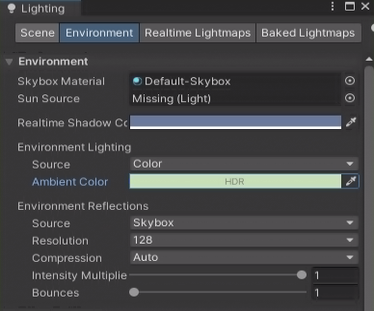
Fényforrás
A hierarchia nézetben töröljük ki az irányfényt
Beállíthatjuk az ambiens fény tulajdonságait itt:

Slide 30
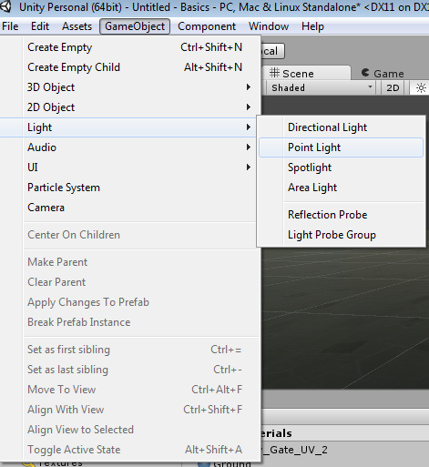
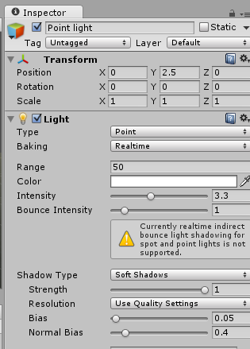
Új fényforrás

Slide 31
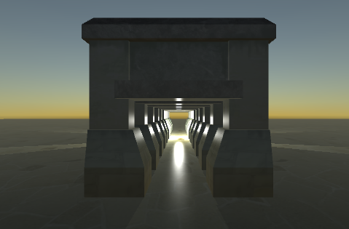
Futtatás

Slide 32
Feladat: fényforrás mozgatása
Válasszuk ki a fényforrást
Adjunk hozzá új szkript komponenst
Nevezzük el (LightAnimator)
Mozgassuk oda-vissza az alábbi képlet szerint:
Segítség:
Time.time, Mathf.Sin
gameObject.transform.position
position = [0, 2.5, 20 * sin(2*t)]

Slide 33
Fényforrás mozgatása
Válasszuk ki a fényforrást
Adjunk hozzá új szkript komponenst
Nevezzük el (LightAnimator)
Kód:
public class LightAnimator : MonoBehaviour {
void Update () {
float t = Time.time;
float dt = Time.deltaTime;
gameObject.transform.position = new Vector3(0.0f, 2.5f, 20.0f*Mathf.Sin(t * 2.0f));
}
}

Slide 34
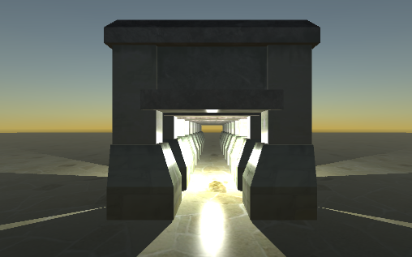
Futtatás

Slide 35
Kamera mozgatása
Kamera játék objektumhoz rendeljünk új szkript komponenst
Nevezzük el CameraControl-nak
Edit menü, Project Settings, Input
Itt megnézhetjük, hogy milyen inputok vannak az egyes tengelyekhez rendelve
Nekünk a “Horizontal” a “Vertical” a “Mouse X” és a “Mouse Y” lesznek az érdekesek

Slide 36
Kamera mozgatás szkript
using UnityEngine;
using System.Collections;
public class CameraControl : MonoBehaviour {
void Update () {
float moveSpeed = 10;
float dt = Time.deltaTime;
Vector3 move = new Vector3(0,0,0);
if (Input.GetAxis ("Horizontal") < 0) {
move = move + new Vector3(-1,0,0);
}
else if(Input.GetAxis ("Horizontal") > 0) {
move = move + new Vector3(1,0,0);
}
if (Input.GetAxis ("Vertical") > 0) {
move = move + new Vector3(0,0,1);
}
else if (Input.GetAxis ("Vertical") < 0) {
move = move + new Vector3(0,0,-1);
}
move.Normalize();
transform.Translate(move * dt * moveSpeed);
}
}

Slide 37
Kamera forgás
void Update()
{
…
float rotateSpeed = 2.0f;
if (Input.GetAxis ("Mouse X") > 0) {
transform.RotateAround(Vector3.up, dt * rotateSpeed);
}
if (Input.GetAxis ("Mouse X") < 0) {
transform.RotateAround(Vector3.up,-dt * rotateSpeed);
}
Vector3 rightVector = transform.rotation * Vector3.right;
if (Input.GetAxis ("Mouse Y") > 0) {
transform.RotateAround(rightVector,-dt * rotateSpeed);
}
if (Input.GetAxis ("Mouse Y") < 0) {
transform.RotateAround(rightVector, dt * rotateSpeed);
}
}

Slide 38
Dobozok
Nem érdemes beimportálni, mert egy sima doboz
Game Object menü/3D Object/Cube
Az inspector-ban láthatjuk, hogy fizikai kizárót is készít hozzá.
Csináljunk új anyagjellemzőt (Material)
Importáljuk a doboz textúrát (doboz.tga)
Állítsuk be az új anyagjellemző albedójára a textúrát
Húzzuk rá a doboz gameobject-re a material-t (Asset nézetből a jelenet nézetbe v. a hierarchia nézetbe)

Slide 39
Dobozok II.
Fizikai merev test hozzárendelése
A doboz objektumot válasszuk ki
Adjunk hozzá egy új komponenst: Physics/Rigid Body
Beállíthatunk neki valamilyen tömeget
Use gravity legyen bekapcsolva
Is Kinematic legyen kikapcsolva

Slide 40
Talaj fizika
Válasszuk ki a talajt
Láthatjuk, hogy van fizikai kizáró hozzárendelve (Mesh Collider)
Nem kell rigid body, a rigid body nélküli collider-eket automatikusan statikus fizikai objektumként kezeli

Slide 41
Fizika kipróbálása
Emeljük a dobozt a talaj fölé
Indítsuk el a játékot
Ellenőrizzük a mozgást (talaj egyhelyben marad, doboz ráesik)
Esetleg a dobozt elforgathatjuk, és úgy is dobjuk le, jobban látszik a helyes fizikai működés
Ha minden rendben, állítsuk vissza a transzformációját identitásra

Slide 42
Doboz prefab
A dobozunk készen van, csináljunk belőle prefabot
Asset/Create/Prefab
Nevezzük el
Húzzuk rá a dobozt a hierarchia nézetből
A hierechia nézetből törölhető a doboz
Adjunk a jelenethez a prefabból 3 példányt
Méretezzük őket át (kicsi, közepes, nagy)
Helyezzük őket el
Próbáljuk ki az alkalmazást

Slide 43
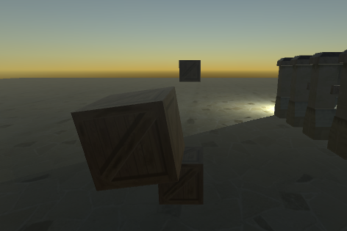
Futtatás

Slide 44
Labdák I.
Game Object/3D Object/Sphere
Collider létrejött hozzá
Csináljunk új materialt
Importáljuk: strippedBall.jpg
Albedora állítsuk be ezt a textúrát
Materialt húzzuk a gömbre

Slide 45
Labdák II.
Válasszuk ki a gömböt
Az egész game object-et skálázzuk 0.5-re
Adjunk hozzá új komponenst: Physics/Rigid Body
Use gravity bekapcsolva
IsKinematic kikapcsolva
Drag (lineáris csillapítás): beállíthatjuk 0-tól különbözőre
Angular Drag: ezt is
Rakjuk valahova a dobozok fölé és teszteljük le a mozgást
Ha minden rendben állítsuk vissza a pozíciót az origóba és a rotációt nullára

Slide 46
Labdák III.
Készítsünk a gömbből is prefabot, és töröljük ki a hierarchiából
Hozzunk létre új Empty objektumot (lehet a neve BallGenerator)
Adjunk hozzá egy szkriptet: Ballgenerator

Slide 47
Feladat: labda kilövő szkript
Új BallGenerator script a labdákra
Space-re példányosítson (lőjjön ki) egy labdát
Kezdeti pozíció legyen a kamera pozíciója
1 másodpercenként engedjünk csak lőni
Adjon 1000 egységnyi erőt a lokális előre irányba
Legyen külső paraméter („force”)
Szorgalmi: space nyomva tartására az erő nőjjön, 0-tól
Segítség:
Instantiate(prefab)
ball.GetComponent<RigidBody>().AddForce(…)

Slide 48
Feladat: labda kilövő szkript
A komponens paraméterét be kell állítanunk
A force maradhat 1000-en (labda kilövés erőssége, játék közben belőhetjük pontosan)
Futtatás és játszunk vele egy kicsit:
Pl.: lehet állítgatni a dobozok/labda tömegét, csillapítását stb.

Slide 49
Fizikai anyagjellemzők
Ha a pattogáson ill. surlódáson szeretnénk állítani, új fizikai anyagjellemzőt kell csinálnunk, és a fizikai alakzathoz rendelnünk
Asset/Create/Physics material
Elnevezhetjük ezt is Ball-nak
Állítsuk át a paramétereit (pl bounciness-t 1-re)
Válasszuk ki a Ball prefabot és a fizikai alakzatának (Sphere Collider) Material tulajdonságára húzzuk rá az új fizikai anyagot
Lehet próbálgatni, Dobozokhoz saját anyagjellemzőt rendelni hasonló módon

Slide 50
Feladat
Hozzunk létre 3 új síkot:
Homokpad
Elnyeli az ütközést
A ráejtett objektum alig pattan vissza, minimálisan gurul
Trambulin
A ráejtett objektum nagyot pattan
Jégpálya
Minimáis súrlódás, kicsit pattan

Slide 51
Animált objektum
Importáljuk be: TrollMace.blend
Az anyagjellemző itt is hiányos
Importáljuk be: trollmace.jpg
Húzzuk rá a TrollMace material albedójára
A smoothnesst lehet 0-ra állítani
Adjunk hozzá egy kalapácsot a jelenethez
Méretezzük át, hogy a dobozokhoz stimmeljen (5x-ös nagyítás)
Forgatását vegyük 0-ra
Helyezzük kb. a dobozok alá

Slide 52
Animált objektum
Adjunk a kalapácshoz egy szkriptet (HammerAnimator névvel)
(Az eredeti Animator típusú komponensét le is törölhetjük)
Szkript kódja:
public class HammerAnimator : MonoBehaviour {
public float rotateSpeed = 300.0f;
void Update () {
float dt = Time.deltaTime;
transform.Rotate(Vector3.up * dt * rotateSpeed);
}
}

Slide 53
Összetett fizikai alakzat
A kalapács objektumhoz adjunk hozzá két fizikai kizáró komponenst (Physics/Capsule Collider)
Állítsuk be őket úgy, hogy az egyik a nyelet, a másik a fejet írja le jól (Pl.: köv dia)

Slide 54
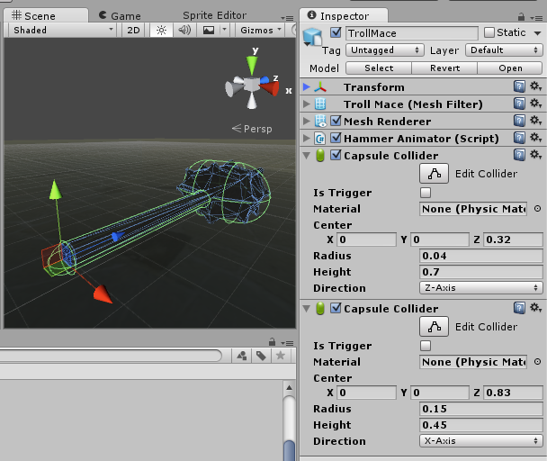
Összetett fizikai alakzat

Slide 55
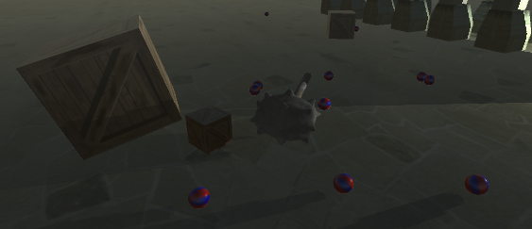
Animált fizikai objektum
Adjunk hozzá Rigid Body komponenst is
Use Gravity legyen kikapcsolva
Is Kinematic legyen bekapcsolva
NE legyen statikus a kalapács objektum
Futtatás

Slide 56
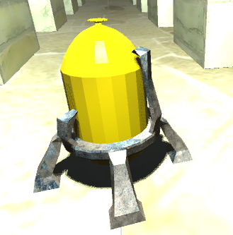
Explosive
Importáljuk be: explosive.blend, explosive.tga, metal.jpg
A metal anyag albedójára a metal, az explosive anyag albedojára az explosive textúrát húzzuk rá
Adjunk egy robbanót a jelenethez
Feltűnően szögletes (flat normal)

Slide 57
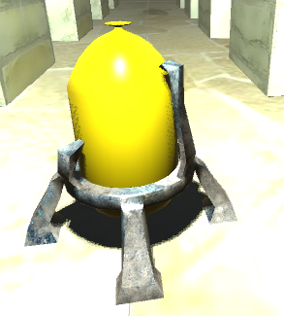
Smooth Normal
Válasszuk ki az Asset nézetben az explosive resource-t
Az inspectorban keressük meg a Normals & Tangents résznél a normálok importálásának módját.
Állítsuk át Import helyett Calculate-re
A Smooth Angle paramétert állítsuk 80-ra
!!!Apply gombot kell nyomni!!!!

Slide 58
Trigger
Hierarchia nézetben válasszuk ki a robbanót
(Kitörölhetjük az Animator komponenst)
Adjunk hozzá doboz fizikai kizárót (Physics/Box Collider)
Állítsuk be úgy, hogy a robbanó tartály részt jól leírja
Kapcsoljuk be az IsTrigger kapcsolót
Adjunk hozzá új szkriptet (Explosive névvel)

Slide 59
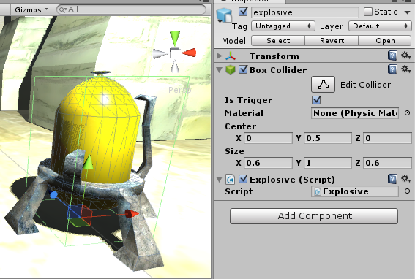
Trigger

Slide 60
Explosive szkript
public class Explosive : MonoBehaviour {
public float power = 1000.0f;
void OnTriggerEnter(Collider other)
{
Rigidbody otherRB = other.GetComponent<Rigidbody> ();
if (otherRB != null)
{
Vector3 force = new Vector3(Random.Range(-1.0f, 1.0f),
1.0f,
Random.Range(-1.0f, 1.0f));
otherRB.AddForce(force * power);
}
}
void OnTriggerStay(Collider other){
}
void OnTriggerExit(Collider other){
}
}

Slide 61
Explosive
Ki lehet próbálni: vigyük közelebb a dobozokhoz és lökjünk bele egyet v. lőjünk bele egy labdát.
További teendők (önálló feladat):
Prefab gyártása a robbanóból
Robbanók véletlenszerű elhelyezése: újabb generáló szkript a boltívek generálásának mintájára (csak itt véletlen pozíciókkal)

Slide 62
Program publikálása
Fájl/Build Settings
Válasszuk ki a pc környezetet
Build
Válasszunk ki egy megfelelő mappát (almappákat is létre fog hozni, ajánlatos pl. valami ilyesmit: (Projekt könyvtár)/deploy/win)
Adjunk nevet az alkalmazásnak
Kipróbálhatunk más platformokat is (otthon)

Slide 63
Kényszerek

Slide 64
Feladatok
Próbálgassuk a kényszereket! (Physics/* joint)
Hozzunk létre:
Forgóajtót: magától forog, erő hatására gyorsabban
Plafonról lógó boxzsákot: 3D kapszula, rugóval
Harmonika ajtót (2-3 szárny elég)
Nagy erő hatására törjön darabokra
Rugós ajtót, forgáslimitekkel

Slide 65
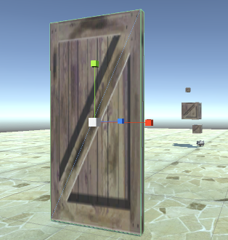
Ajtó
Hozzunk létre egy új dobozt a prefabból
Méretezzük át így:

Slide 66
Hinge joint
Adjunk hozzá egy új komponenst:
Physics/ Hinge Joint
Futtassuk az alkalmazást:
Lengedező ajtó
Scene nézetben lehet jól tesztelni
Próbáljuk elmozgatni az ajtót

Slide 67
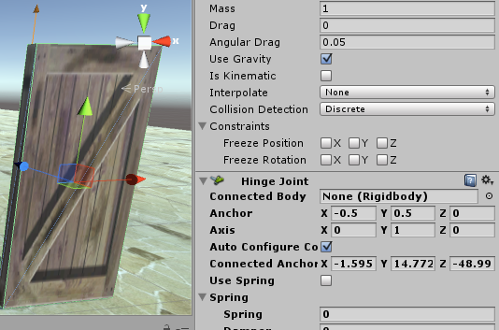
Hinge joint
Nem jó tengely és középpont körül forog

Slide 68
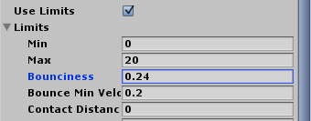
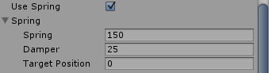
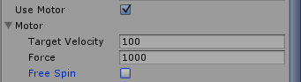
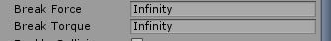
Határok
Rugó
Motor
Törés

Slide 69
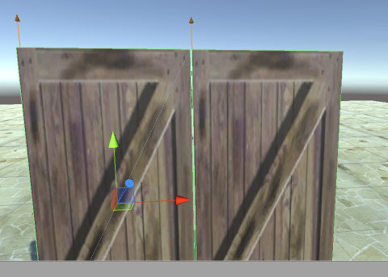
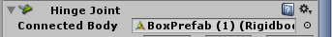
Két test összekapcsolása
Másoljuk le az ajtót, és vigyük a másik mellé
A jobb oldali ajtó kényszerének adjuk meg a bal oldali ajtót (Connected Body)
Van értelme az Enable Collision kapcsolónak is

Slide 70
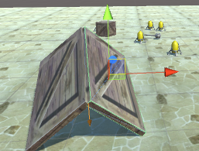
Két test összekapcsolása
A bal oldali ajtóról le is vehetjük a kényszert

Slide 71
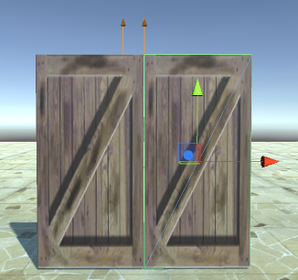
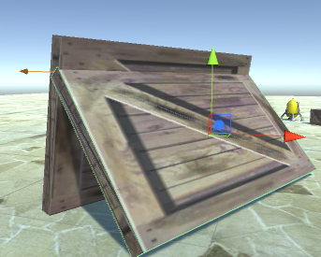
Connected Anchor
A jobb oldali ajtó kényszerén kapcsoljuk ki az “Auto configure connected anchor” kapcsolót
A connected anchor x koordinátáját csökkentsük egy kicsit

Slide 72
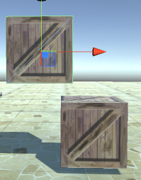
Fixed joint
Az előzőnél egyszerűbb, nem tud elforogni és elmozdulni sem a két test
Törés itt is van
Csinálhatunk két dobozt, akiket összekötjük fixed joint-tal
Próbáljuk ki töréssel és anélkül is

Slide 73
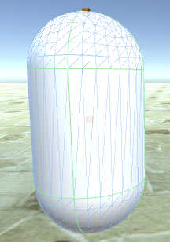
Spring joint
Egy ponthoz rögzít, “gumiszalag szerűen”
GameObject /3D object/Capsule
Új komponens: Spring joint
Próbálgassuk a paramétereket

Slide 74
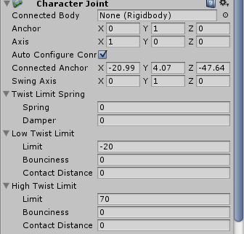
Character joint
Új kapszula, új komponens, character joint
Először nézzük a fő tengelyt, Twist

Slide 75
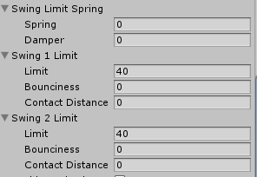
Character joint
Mellék tengelyek

Slide 76
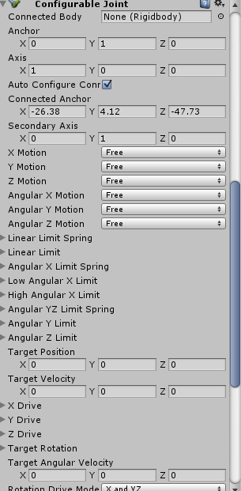
Configurable joint
Új kapszula, új komponens, configurable joint
Legáltalánosabb, minden más leírható vele
Sok paraméter … nézzük őket végig

Slide 77
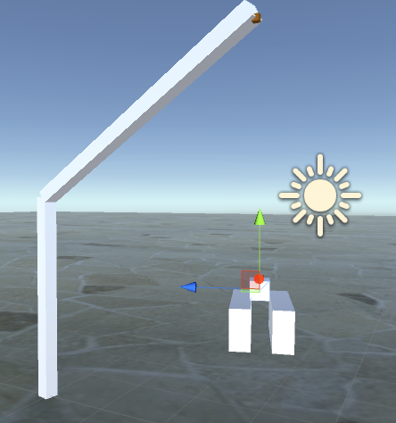
Feladat
Készítsünk darut
Spring Joint
Hinge Joint
Configurable
Joint
Hinge Joint

Slide 78
Ragdoll
Importáljuk be a következő csomagot: Human.unitypackage
Importálás menete:
Asset nézet
Jobb klikk
Import Package/ Custom Package
Megjelenik a Human prefab
Húzzuk rá a jelenetre

Slide 79
Ragdoll
Próbáljuk ki: szétgurul. Nincsenek kényszerek
Készítsunk ragdoll-t:
GameObject/3dObject/Ragdoll
Megjelenik egy ablak, ahova be kell húznunk a hierarchia megfelelő elemeit (köv. dia)
A “T_”-vel kezdődő objektumokat

Slide 80
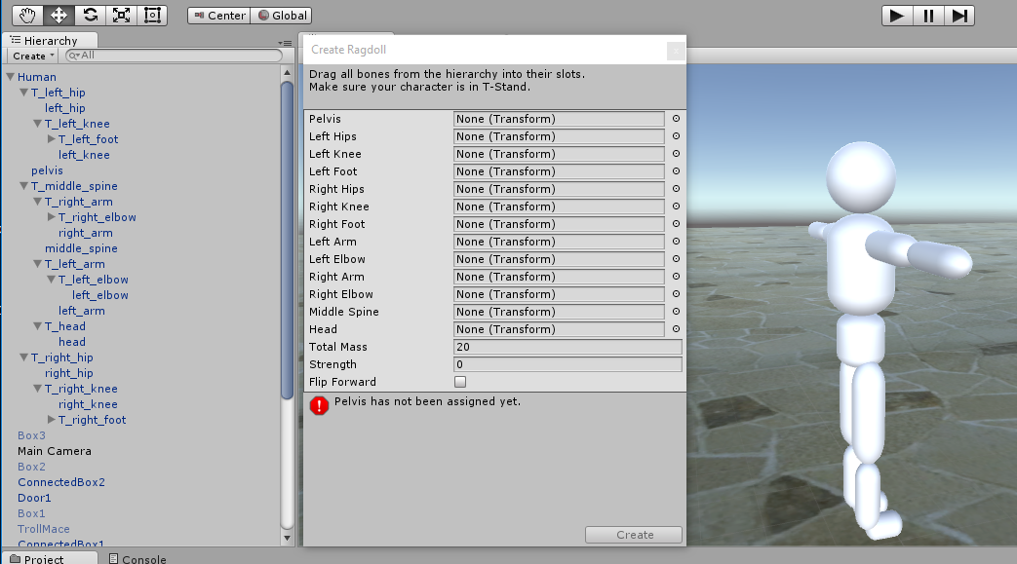

Slide 81
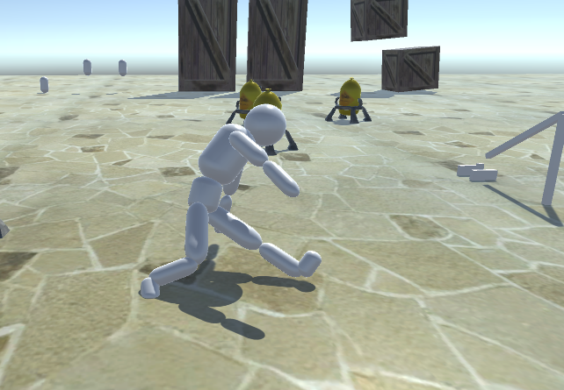
Próba

Slide 82
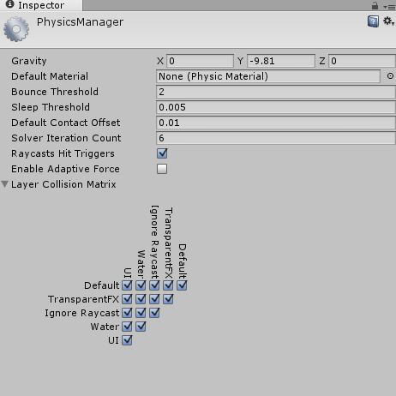
Fizikai motor paraméterek
Edit / Project Settings / Physics

Slide 83
Vége

